Slide 1
Здоровый образ жизни
МБОУ «Сокрутовская оош»
учитель начальных классов
Ильченко Людмила Николаевна

Slide 2
Цели:
ознакомить с правилами здорового образа жизни;
формировать убеждение о необходимости сохранения личного здоровья;
воспитывать заботливое, ответственное отношение к своему здоровью и здоровью окружающих.

Slide 3
Оборудование:
Учебник “Мир вокруг нас. 3 класс” (авт. Плешаков А.А.);
Карточки с заданиями и картинки для учащихся.
Экран, мультимедийный проектор, компьютер.
Презентация к уроку.
Детские художественные книги.
Части цветка в цветном бумажном варианте.

Slide 4
Эпиграф:
«В здоровом теле – здоровый дух». «Береги платье снову, а здоровье – смолоду».

Slide 5
Я здоровье сберегу, Сам себе я помогу!

Slide 6
Продолжите высказывания:
– Пищевод, желудок, кишечник – это… (пищеварительная система).
– Носовая полость, трахея, бронхи образуют… (дыхательную систему).
– Нервная система состоит из… (головного мозга, спинного мозга, нервов).
– Сердце и кровеносные сосуды – это… (кровеносная система).
– Орган зрения глаза ….

Slide 7
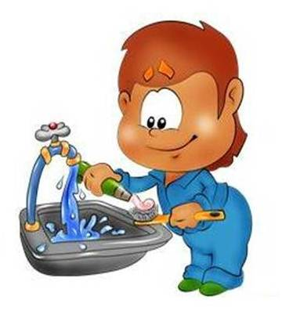
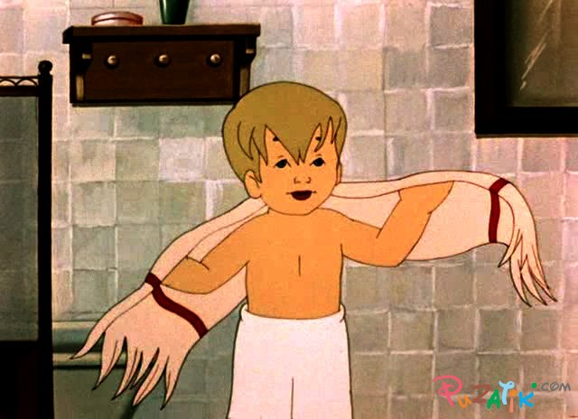
СОБЛЮДАЙ ЧИСТОТУ И ГИГИЕНУ.

Slide 8
Одним из важных правил здорового образа жизни является выполнение режима дня.

Slide 9
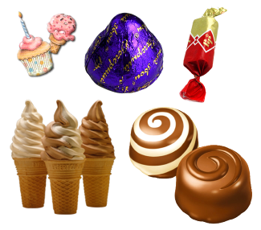
Правильное питание – условие здоровья, неправильное – приводит к болезням.
Не увлекайтесь!

Slide 10
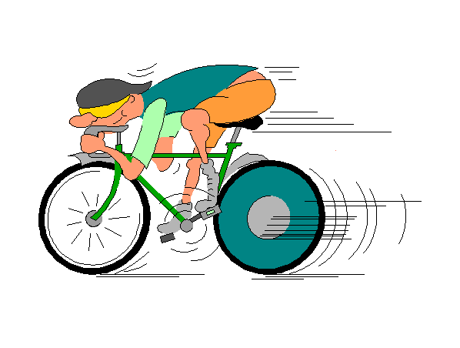
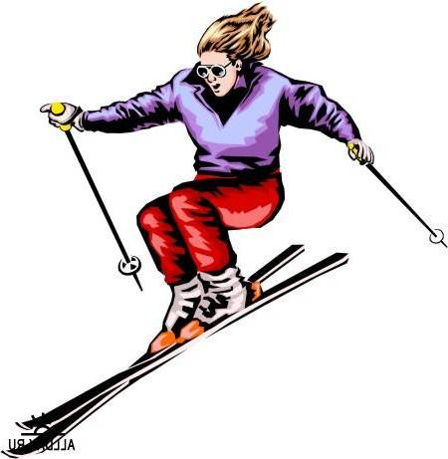
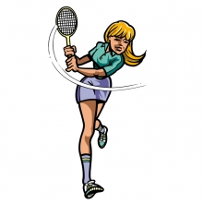
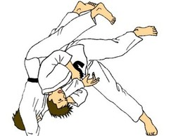
Будешь заниматься спортом – будешь красивым.

Slide 11
Здоровье – это состояние нашего организма

Slide 12
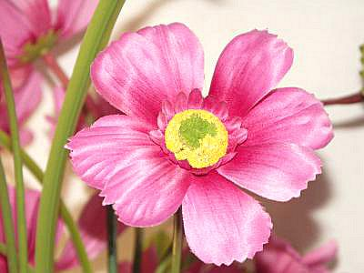
быть
бодрым
заниматься
спортом
Быть
здоровым
правильно питаться
Соблюдать
режим дня
гулять на свежем воздухе

Slide 13
Ход урока
I. Организационный момент
Учитель. Что на свете дороже всего? (Здоровье.)
– А что такое здоровье? (Всегда хорошее настроение, ничего не болит, хочется прыгать, играть и учиться, здоровые люди любят природу, видят мир красивым, не ленятся.)
Здоровье – это нормальная деятельность организма, его полное физическое и психическое благополучие. Здоровье – это здоровый образ жизни Здоровый образ жизни начинается со здорового питания. Правильная диета представляет собой сбалансированное питание, которое обеспечивает функционирование, рост, развитие и восстановление организма человека.
Сегодня у нас необычный урок – мы станем волшебниками и будем создавать «Цветок Здоровья и Счастья».
Волшебный девиз урока:
Я здоровье сберегу, Сам себе я помогу!
– Давайте прочитаем хором.

Slide 14
Презентация, Приложение 1, слайд 1.
– Наши чувства могут приносить вред нашему здоровью и здоровью наших близких. Надо чаще улыбаться, говорить друг другу комплименты.
Какое настроение понадобиться нам для успешной работы на уроке?
Давайте улыбнемся друг другу, ведь улыбка тоже творит чудеса.
А раз вы волшебники, то и оценивать будете себя сами. После каждого задания на листочке рядом с цветком вы нарисуете себе кружок, если верно отвечали на мои вопросы и верно выполняли задания.

Slide 15
II. Актуализация знаний
С хорошим настроением будем создавать первый лепесток – НАШ ОРГАНИЗМ.
Презентация – слайд 2.
Продолжите высказывания:
– Пищевод, желудок, кишечник – это… (пищеварительная система).
– Носовая полость, трахея, бронхи образуют… (дыхательную систему).
– Нервная система состоит из… (головного мозга, спинного мозга, нервов).
– Сердце и кровеносные сосуды – это… (кровеносная система).
– Орган зрения глаза ….

Slide 16
– Орган слуха – … (способность человека воспринимать различные звуковые сигналы позволяет ему более полно ориентироваться в окружающей среде).
– Орган осязания – …
– Орган обоняния – …
– Орган вкуса – …( язык – мышечный орган, в котором находятся вкусовые луковицы. Органом вкуса является подвижный мышечный орган – язык. Всю поверхность языка покрывает слизистая оболочка)
– Опорно-двигательная система состоит из… (скелета, позвоночника, мышц).
Впишите на своем цветке название на розовом лепестке. (Учитель прикрепляет на доске красный лепесток «Наш организм» к середине)
Для того чтобы наш организм был здоров, мы должны соблюдать правила здорового образа жизни.

Slide 17
III. Изучение новой темы
На втором лепестке будет написано одно из этих правил – СОБЛЮДАЙ ЧИСТОТУ И ГИГИЕНУ.
Слайд 3.
Перед детьми выставка детских художественных книг о чистоте: «Мойдодыр»,
Какие из этих книг вы читали?
Кто знает сказку «Мойдодыр»? Назовите автора. Чему учит эта сказка?
Почему человек должен содержать свое тело в чистоте?
Какую часть тела мы моем чаще других? (Руки.) Когда нужно мыть руки? (Грязные уши – человек плохо слышит. Грязная кожа – человек плохо дышит. Грязные руки – появляются кишечные заболевания.)

Slide 18
У Чистоты есть помощники. Давайте отгадаем загадки и узнаем их:
Вафельное и полосатое, Гладкое и мохнатое, Всегда под рукою. Что это такое? (Полотенце)
Лег в карман и караулю Рёву, плаксу и грязнулю. Им утру потоки слез, Не забуду и про нос. (Носовой платок)
Костяная спинка, На брюшке щетинка. По частоколу попрыгала - Всю грязь повыгнала. (Зубная щётка)
Ей руки, ноги, спину трут. Скажите, как её зовут? (Мочалка)
Гладко, душисто, моет чисто, Нужно, чтобы у каждого было... (Мыло)

Slide 19
Вот какой забавный случай! Поселилась в ванной туча. Дождик льется с потолка Мне на спину и бока. До чего ж приятно это! Дождик теплый, подогретый. На полу не видно луж. Все ребята любят … (Душ)
– Расскажите, как вы помогаете родителям содержать в чистоте жилище и одежду. Итак, чтобы добавить второй лепесток, давайте хором прочитаем волшебные слова
От простой воды и мыла У микробов тают силы. (Чтение хором)
– Запишите название на синем лепестке.
2) Третий лепесток – РЕЖИМ ДНЯ.
Презентация – слайд 4.

Slide 20
Одним из важных правил здорового образа жизни является выполнение режима дня. Режим дня детей и подростков способствует нормальному развитию, укреплению здоровья, воспитанию воли, приучает к дисциплине.
Как научиться соблюдать режим дня? Приучайся вставать всегда в одно и тоже время. Приготовь с вечера то, что понадобится взять с собой завтра, чтобы утром не тратить время на поиски нужной вещи и не забыть ее. Всегда выходи из дома заранее. Лучше прийти на 2–3 минуты раньше, чем опоздать.

Slide 21
Физкультминутка
Рано утром я проснулся: разогнулся, потянулся. Зашагал я на зарядку: все проделал по порядку. Вправо, влево наклонюсь, и присяду, развернусь. Побегу скорей плескаться: зубы чистить, умываться. Съем тарелку вкусной каши, и пешком до школы нашей. После школы отдохну, погуляю, подышу. Не забуду про уроки, телевизор посмотрю, Почитаю, порисую. Вот и спать уже хочу.

Slide 22
– Прочитаем волшебные слова:
Помни твёрдо, что режим Людям всем необходим.
– Запишите название на желтом лепестке.
3) Четвертый лепесток– ЗДОРОВАЯ ПИЩА
Слайд 5
– Не все продукты, которыми питается человек, полезны для здоровья. Правильное питание – условие здоровья, неправильное – приводит к болезням.
Дети выбирают продукты, которые лежат на партах (картинки). Работа в парах.
– Какие, по вашему мнению, продукты полезны, а какие вредны? Почему?
– Расскажите, как правильно питаться.

Slide 23
Работа по учебнику (с. 155)
– Какое питание можно считать здоровым?
– Что значит «разнообразное» питание? (Проверка на экране)
– Объясните, как понимаете пословицу «Овощи – кладовая здоровья».
Это интересно!
Слово «витамин» придумал американский учёный – биохимик Казимир Функ. Он открыл, что вещество («амин»), содержащееся в оболочке рисового зерна, жизненно необходимо. Соединив латинское слово vita («жизнь») с «амин», получилось слово «витамин». Детям надо съедать в день 500–600 г овощей и фруктов.

Slide 24
Читаем волшебные слова и записываем название фиолетового лепестка:
Прежде, чем за стол мне сесть, Я подумаю, что съесть.
4) Остался последний пятый лепесток –ПОДРУЖИСЬ СПОРТОМ .
Презентация – слайд 6.
30 минут умеренной физической активности в день существенно поддерживают и улучшают здоровье. И неважно прогуливаетесь ли вы в это время, проедете на велосипеде или погоняете в футбол, просто это должно быть каждый день.
Недаром говорят: “Здоровье – футляр красоты”. Будешь заниматься спортом – будешь красивым.

Slide 25
По мнению ученых, ежедневные физические упражнения замедляют старение организма и прибавляют в среднем 6-9 лет жизни!
– Какими видами спорта вы любите заниматься летом? Зимой?
– Кто из вас на зимних каникулах с семьей занимался спортом? Каким видом?
Если часто заниматься спортом, можно достигнуть больших результатов.
– Кто знает, какое спортивное событие ожидает нас в 2013 году? (показываю символ Универсиады)
– Какое спортивное событие ожидает нас в 2014 году? (символ)

Slide 26
– Сейчас во всех городах и селах нашей республики строят спортивные сооружения для детей и молодежи.
– Какие спортивные комплексы есть в нашем селе?
– Кто из вас посещает спортивные секции? Какие? (баскетбол, футбол, хоккей)
Молодцы. – Запишите название на оранжевом лепестке.
Волшебные слова:
Мы выбираем спорт, потому Мы со спортом дружим, Спорт нам очень нужен.
Слайд 7

Slide 27
IV. Закрепление
– Вот мы и собрали наш Цветок Здоровья и Счастья.
Вывод. Здоровье – это состояние нашего организма. Быть здоровым – это быть бодрым, веселым, работать с хорошим настроением. Необходимо беречь здоровье: соблюдать режим дня, гулять на свежем воздухе, правильно питаться, заниматься спортом.
Но характеристика здорового человека будет неполной, если мы будем говорить только о физическом здоровье. Есть ещё и здоровье духовное. Надо учиться любви к себе, к людям, к жизни. И тогда вы будете действительно здоровы.
Помните, что заботиться о своем здоровье должен каждый сам.
Главное – захотеть быть здоровым!

Slide 28
V. Итог урока
– Посчитайте сколько кружков вы нарисовали на своем листке.
VI. Домашнее задание
1) прочитать текст параграфа «Здоровый образ жизни», 2) нарисовать рисунок к любому правилу ЗОЖ.
Использованные ресурсы:
Портных Ю.И. Спортивные и подвижные игры. – М.: ФиС, 1997.
Панасова Е. Загадки о здоровье. – М., 2009.

